Slide 1
Ingénieur-e engagé-e !

Slide 2
Être ingénieur-e ?
- S’impliquer dans la vie de la cité
- Partager ses savoirs

Slide 3
Engagez-vous dans les dispositifs égalités des chances de Toulouse INP
Cordée « Construire des Rêves d’Avenir »
Cordée de la réussite CPES - Viasup

Slide 4
Création en novembre 2008 dans le cadre de la Dynamique Espoir Banlieues
Introduire de l’équité sociale dans l’accès aux formations d’excellence
Les "cordées de la réussite" sont des dispositifs interministériels visant à accroître l'ambition scolaire des jeunes lycéens et collégiens issus de milieux sociaux modestes résidants dans les quartiers prioritaires de la ville ou en zone rurale isolée.
+ de 400 cordées sur le territoire national
9 cordées dans l’académie de Toulouse

Slide 5
Favoriser l’inclusion sociale et professionnelle des publics défavorisés autour de deux volets :
Déterminisme social
- Lutter contre l’autocensure
- Renforcer le sentiment de légitimité
- Faire découvrir la pratique culturelle et artistique
- Développer de la confiance en soi
- S’approprier des codes sociaux
- Développer la culture générale et de la citoyenneté
Orientation et formation professionnelle
- Construire un projet professionnel, connaitre les métiers et les formations Ens. Sup.
- Développer des compétences en expression écrite, orale et linguistique

Slide 6
Les principales actions :
- Tutorat (étudiant) et parrainage (professionnel)
- Visites (entreprises, campus, villes, etc.)
- Rencontres (professionnels, artistes)
- Débats, forums et ateliers (actualité, sciences, etc.)
- Sorties (musée, cinéma, théâtre, etc.)
- Ateliers d’improvisation
- Restitution de travail en public
- Mises en situation
- Soutien scolaire
- Travail de groupe en mode projet
- Activités sportives
Etc….

Slide 8
Voir la vidéo de présentation de la cordée Rêves d'avenir et PE

Slide 9
ATELIERS « OBJECTIF SCIENCES »
Quoi ? Mise en place et animation d’ateliers scientifiques, organisation de visites (Toulouse INP, entreprises,…) et animation de rencontres avec des professionnels.
Qui ?
Un groupe de collégien-nes issu-es d’un collège toulousain du réseau d’éducation prioritaire (REP)
1 ou 2 enseignant-es du collège
un groupe d’étudiant-es ingénieur-e des écoles de l’INP
1 doctorant-e de Toulouse INP
1 personnel de l’AFEV
Où ? Dans le collège, dans les écoles et labo de l’INP
Quand ? 1h30 tous les 15 jours tout au long de l’année

Slide 10
PARCOURS D’EXCELLENCE
Quoi ? Accompagnement individuel de la scolarité adapté à chaque collégien/lycéen en fonction de ses besoins et de ses envies dans le cadre des parcours d’excellence
Qui ?
- Collégien-nes ou Lycéen-nes de Toulouse
1 CPE ou professeur
1 étudiant-e ingénieur-e / 2 collégien-nes ou lycéen-nes
1 personnel de l’AFEV
Où ? Dans le collège ou lycée et ailleurs
Quand ? 1h30 tous les 15 jours tout le long de l’année
ou 1h30 par semaine pendant 6 semaines

Slide 11
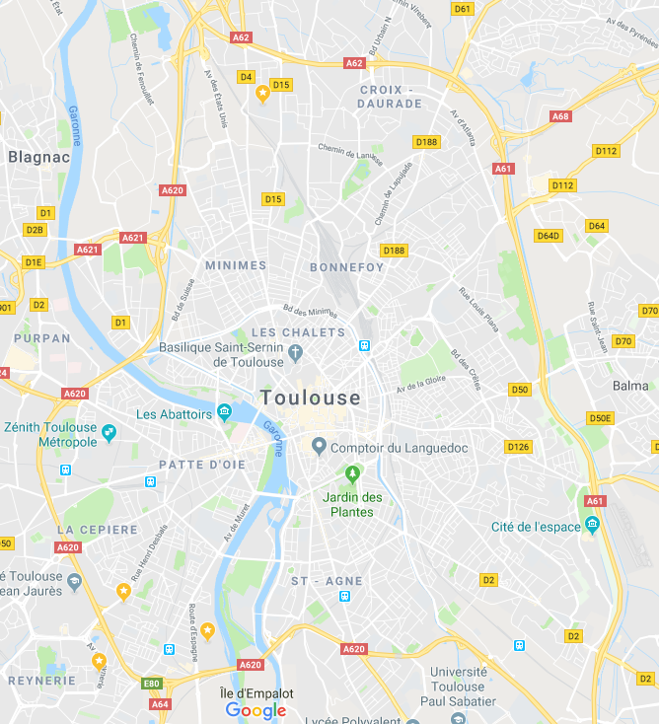
Les lieux et actions sur Toulouse en 2020/2021
Collège Rosa Parks (métro Les 3 Cocus ou La Vache)
PE Eco-Citoyen
PE «Escape Game»
Video atelier robotique 2018/2019
Collège Stendhal (métro Bagatelle)
Atelier Robotique
PE «Toulouse et moi dans 30 ans»
Collège Les Chalets (métro canal du midi)
PE 4ème
PE 3ème
Lycée Galliéni
(métro Bagatelle)
PE «La machine»
Collège Bellevue
(métro UPS)
PE 3ème
Notes:
Quai des savoirs exposition (Alimentation du Champs à l’Assiette)
Brainstorming, montage de projet, préparation QUIZZ sur le gaspillage alimentaire
Serious Game, Escape Game, ….
Rallye, Accrobranche, Pic du Midi, ….

Slide 12
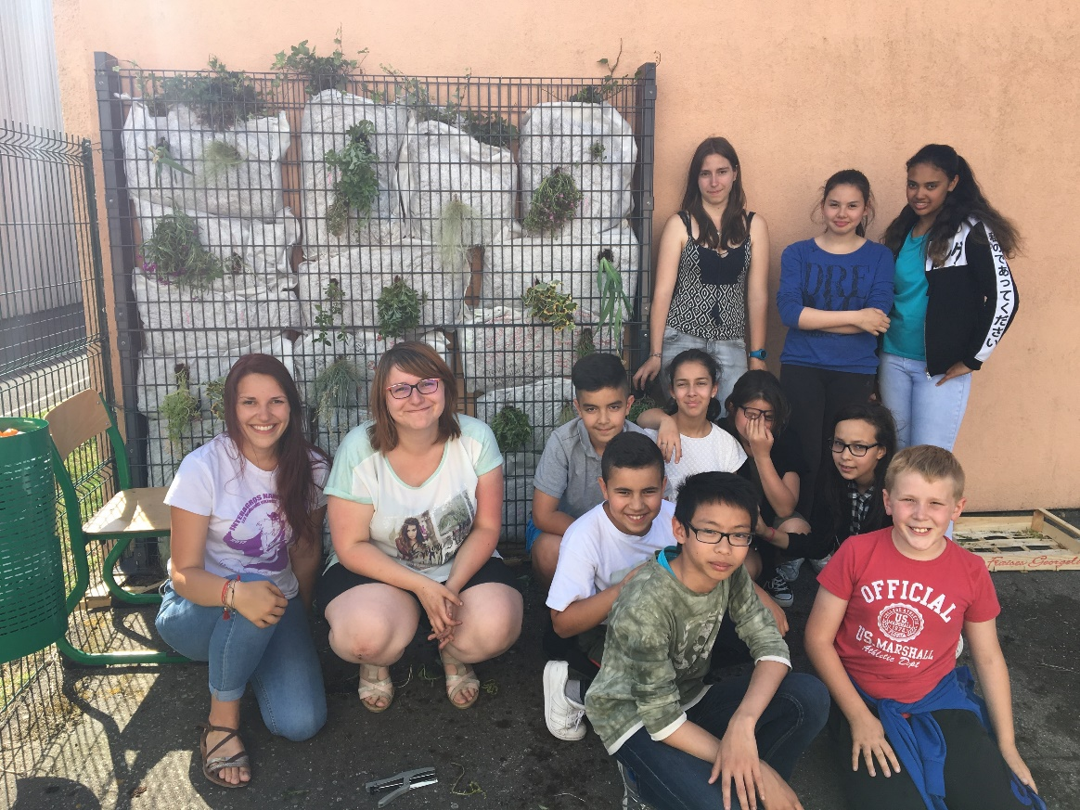
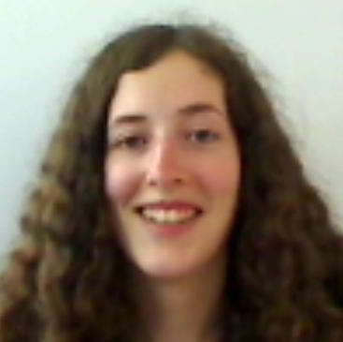
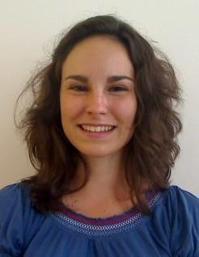
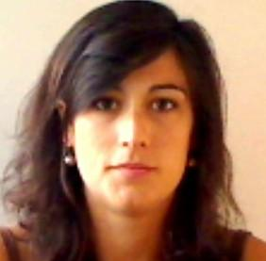
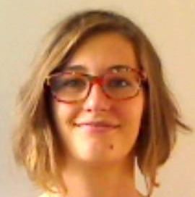
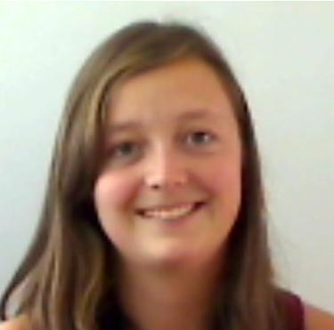
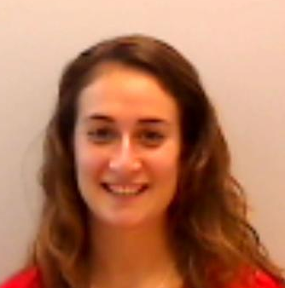
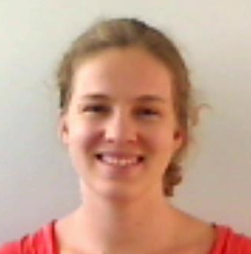
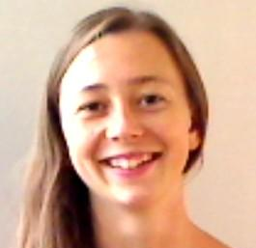
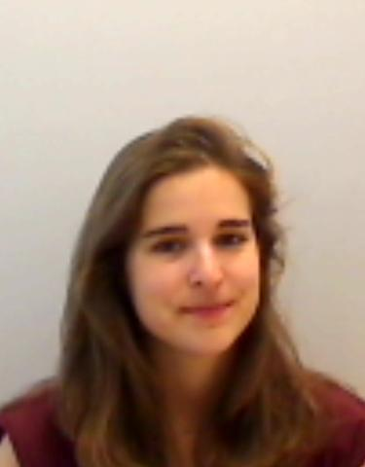
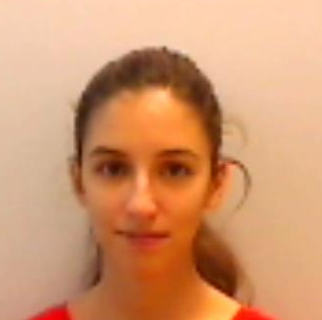
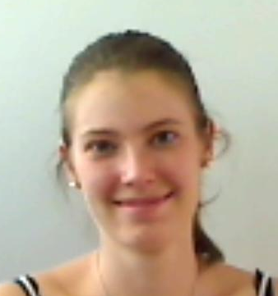
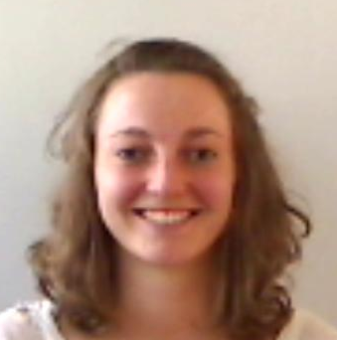
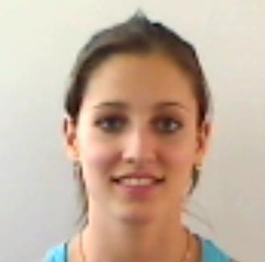
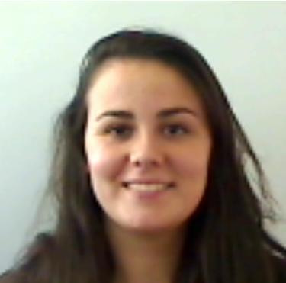
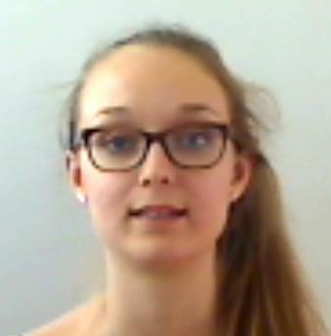
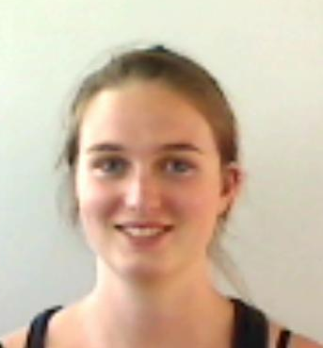
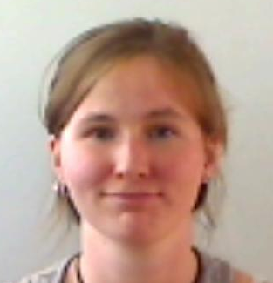
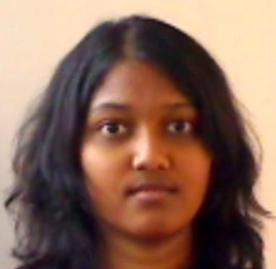
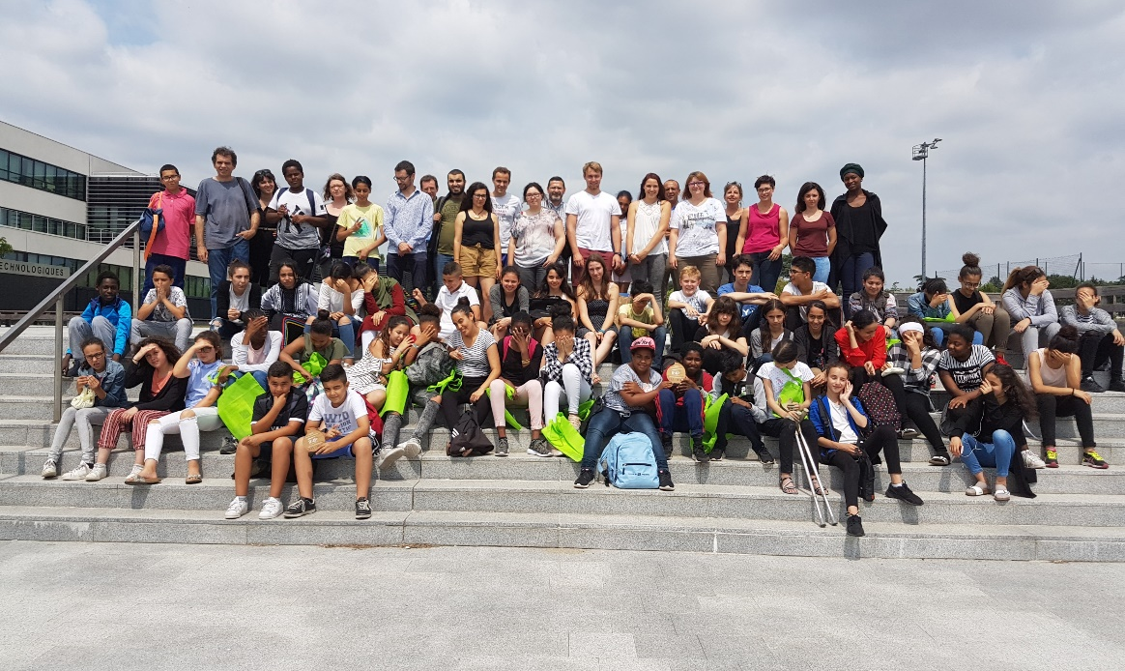
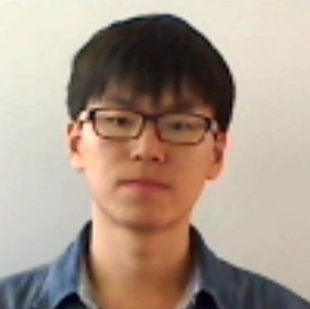
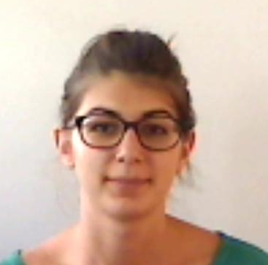
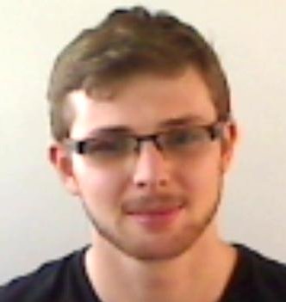
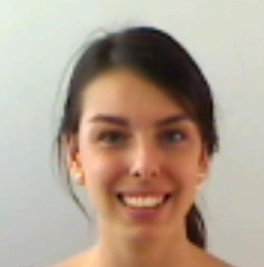
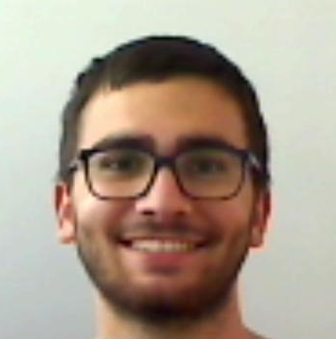
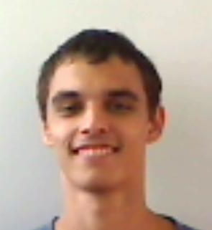
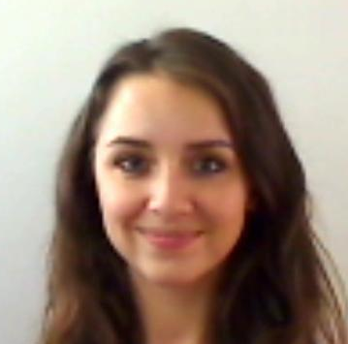
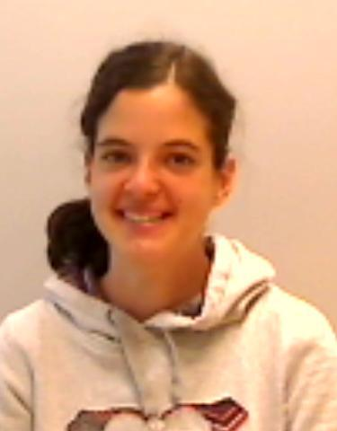
Cordée de la réussite CPES - Viasup

Slide 13
Toulouse INP et INSA portent la cordée « CPES-VIASUP »
Video CPES-VIASUP

Slide 14
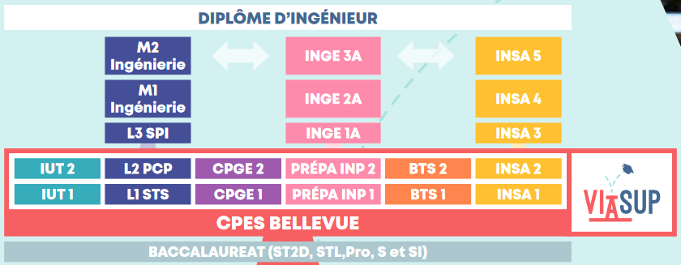
La CPES : une classe tremplin vers les formations d’ingénieurs
BACCALAUREAT STI2D, STL, Pro, S et SI
Notes:
Farid

Slide 15
Consolidations des bases / préparation aux concours et entrée en école d’ingénieur
Méthodologie / travail de groupe / Projets

Slide 16
Une CPES avec Triple Tutorat
30 élèves
Professeurs
Equipe pédagogique du Lycée Bellevue
Ingénieurs en activité
Airbus, Tisséo, Orange, Syngenta, Rockwell, URISMIP,…
Elèves ingénieurs
Toulouse INP
INSA Toulouse

Slide 17
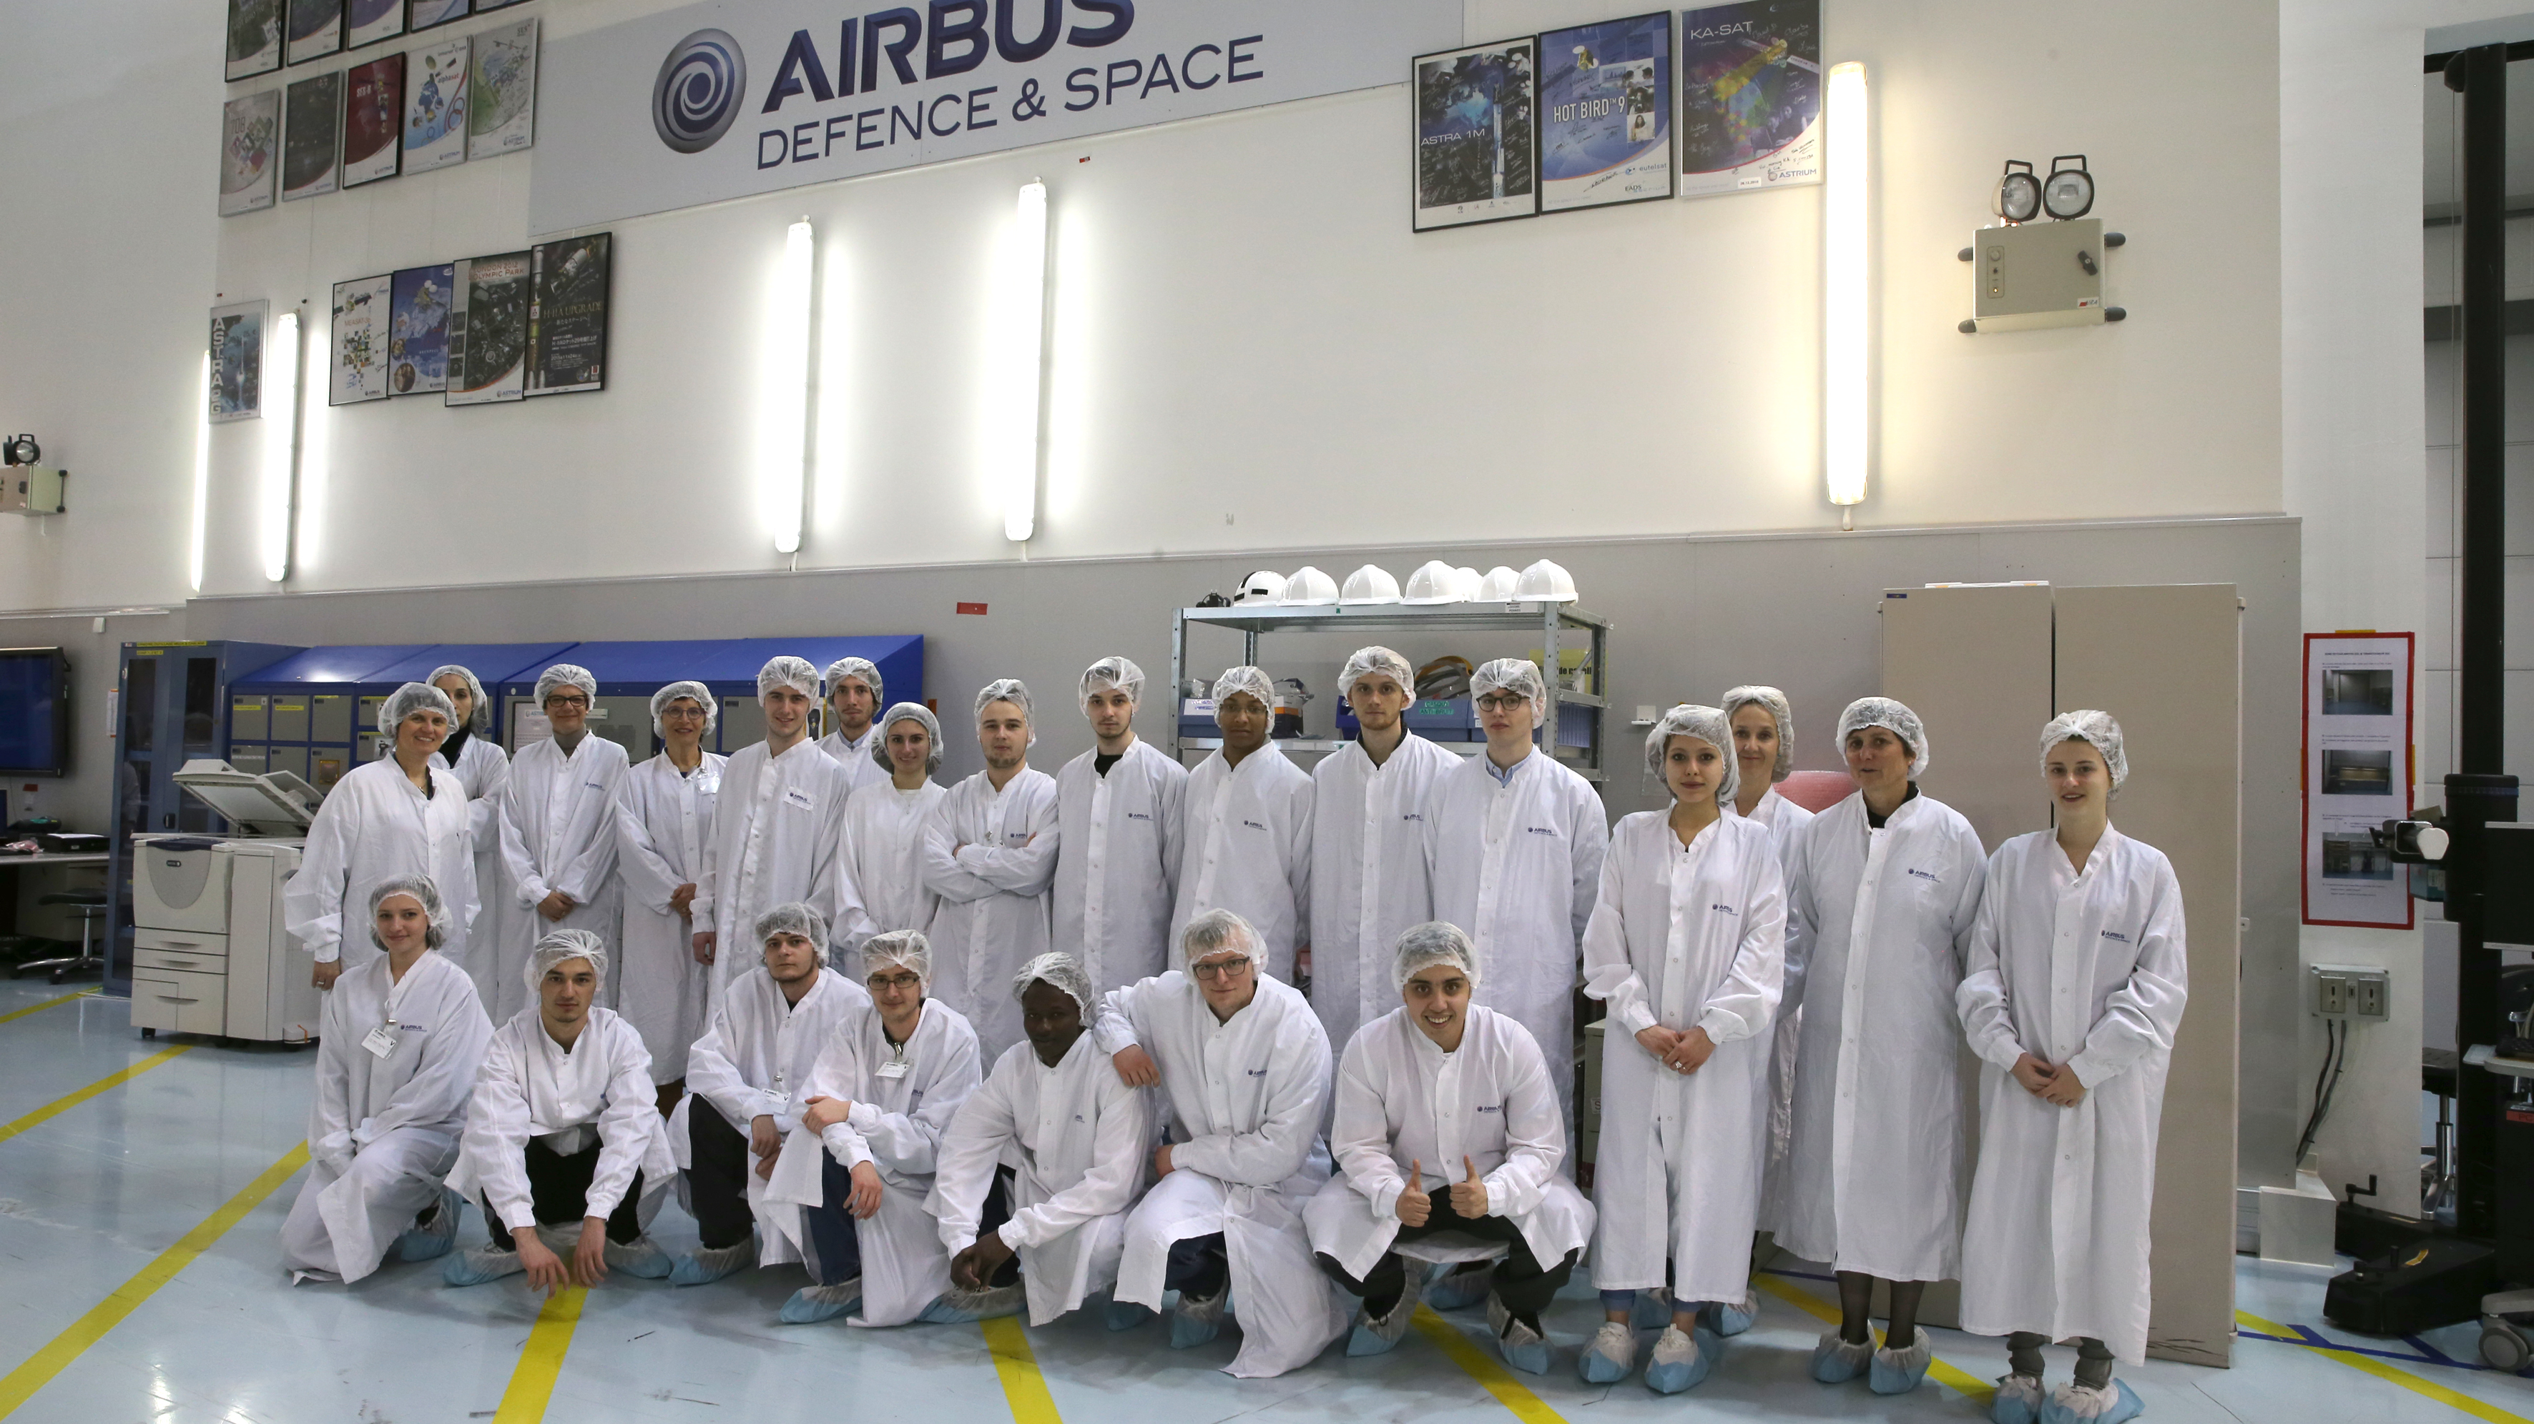
Visites en entreprise

Slide 18
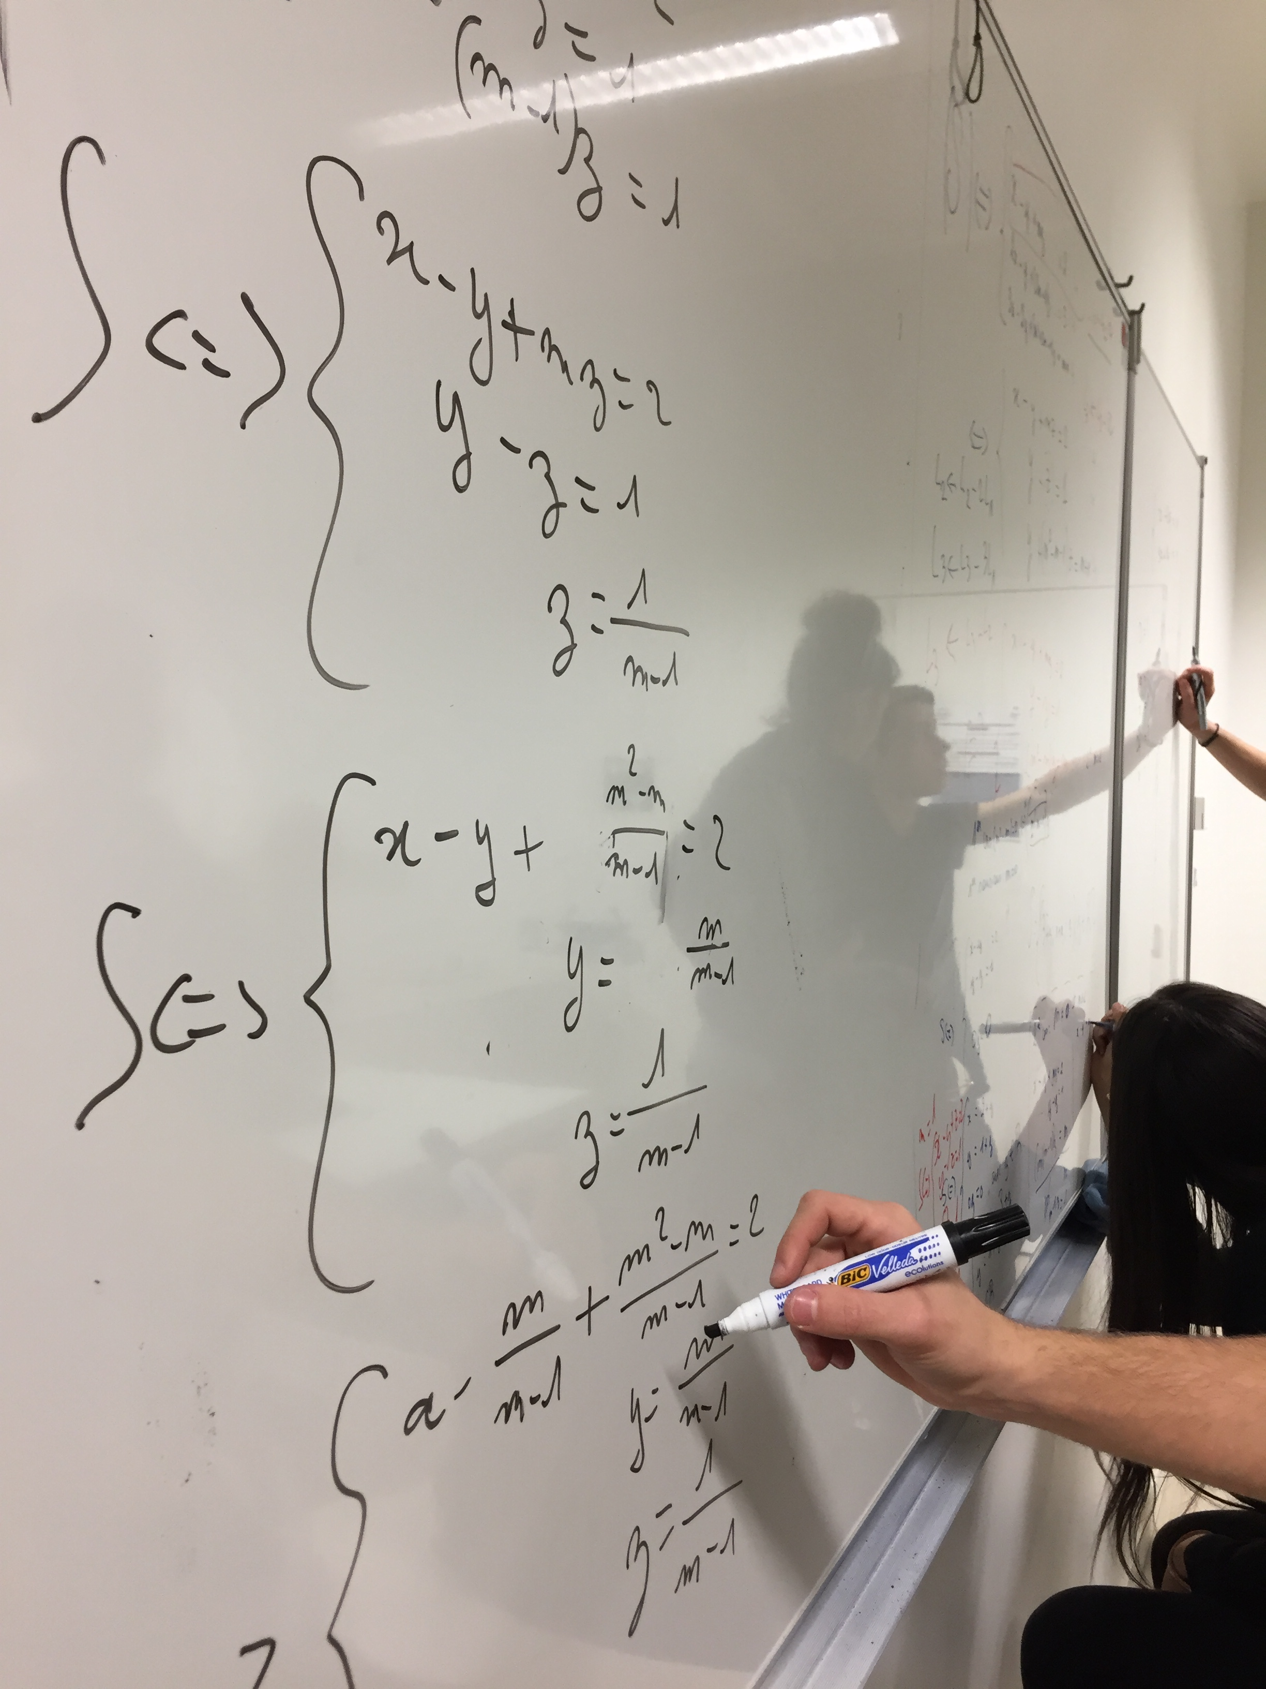
On a besoin de vous pour les Etudes dirigées
Le Lundi de 17h00 à 19h00
Au Lycée Bellevue
Le jeudi de 14h00 à 17h00
A l’INSA
Méthodes de travail et stratégies d’apprentissages
Clés de résolution de problèmes
Pas de contraintes. Selon vos disponibilités
Me contacter:
Farid REGAD
06 51 87 46 69
regad@ensat.fr
viasup@toulouse-inp.fr

Slide 19
Vous êtes intéressé.es

